Slide 1

Unity für Dummies
Erste Schritte mit einer Gameengine

Slide 2
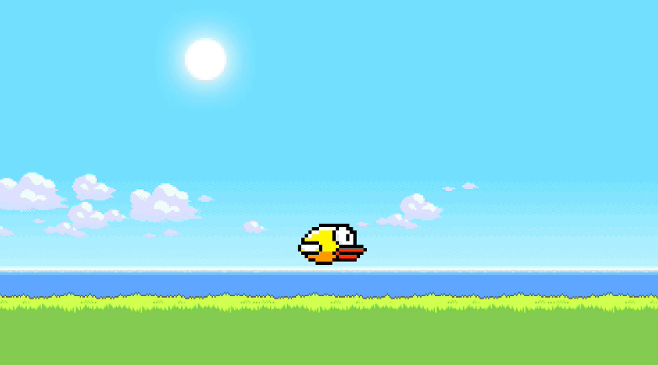

Slide 3

Inhalt
Wer sind wir
Was ist Unity
GameObjects
Scenes
Unitys UI
Components
Projekt Flappy Bird
Feedback

Slide 4
Justus
AKTUELLE SCREENSHOTS AUS DEM SPIEL KURZ VOR WORKSHOP HIER EINFÜGEN

Slide 5
Elia
AKTUELLE SCREENSHOTS AUS DEM SPIEL KURZ VOR WORKSHOP HIER EINFÜGEN

Slide 6
Filip
AKTUELLE SCREENSHOTS AUS DEM SPIEL KURZ VOR WORKSHOP HIER EINFÜGEN

Slide 7
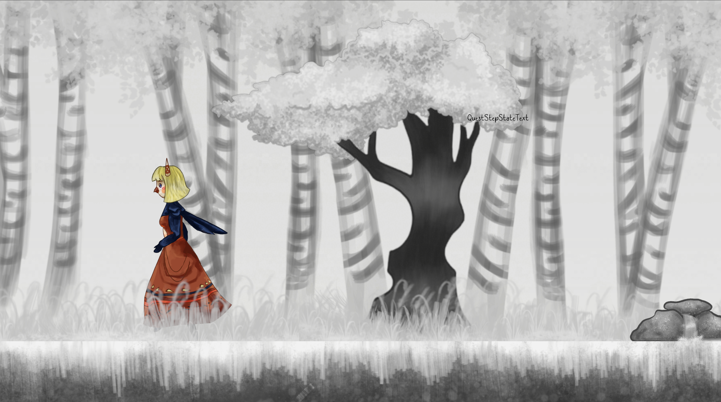
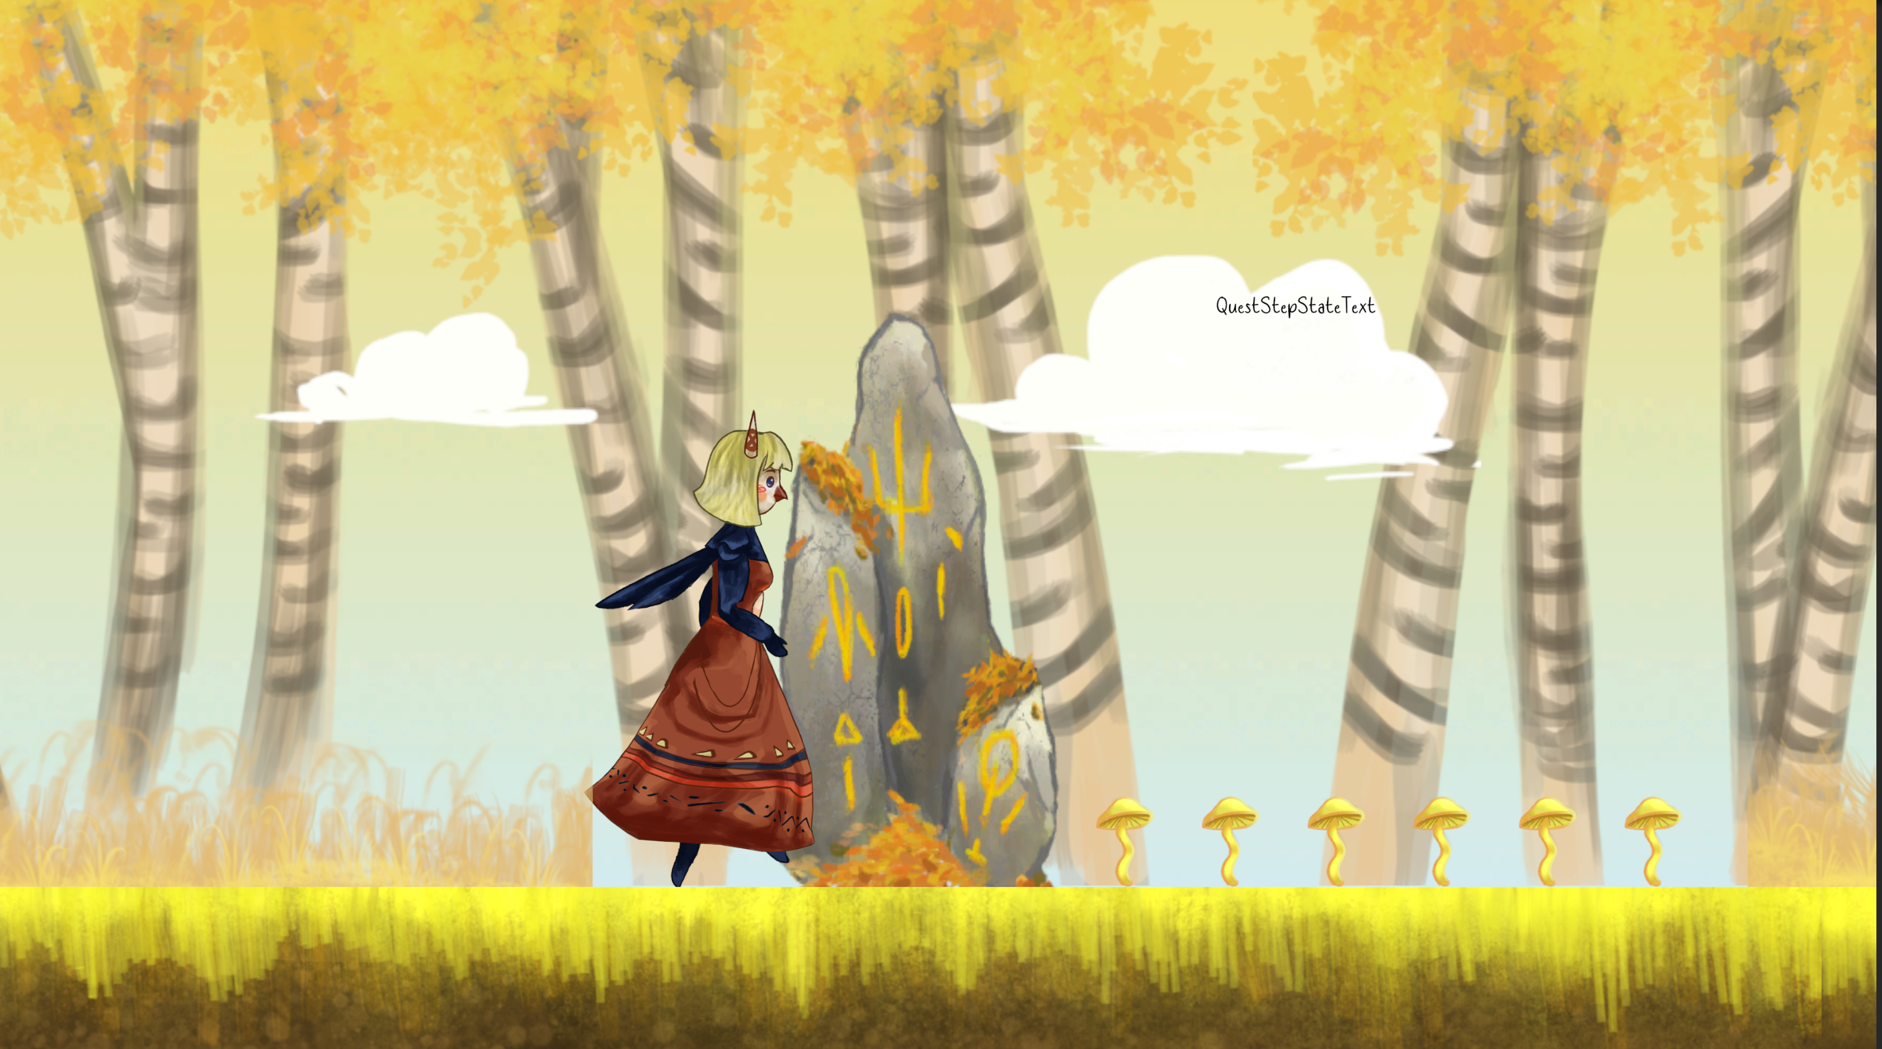
Klarin 12.5

Slide 8
Klarin

Slide 9
Klarin

Slide 10

Unity
Unity ist ein Gameengine. Vorteile einer Gameengine sind
Muss nicht alles von Grund auf programmieren
Kann für mehrere Plattformen entwickeln
Veröffentlich 2005 von Unity Technologies
Programmierung geschieht in C#
Alternativen sind Unreal (Epic), Godot (Open Source) und weitere

Slide 11
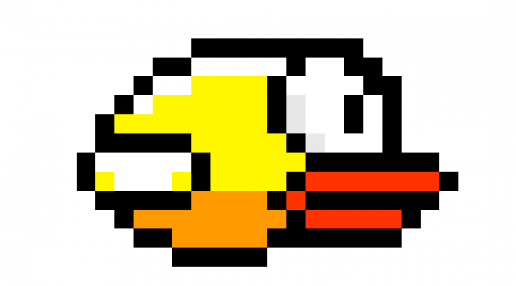
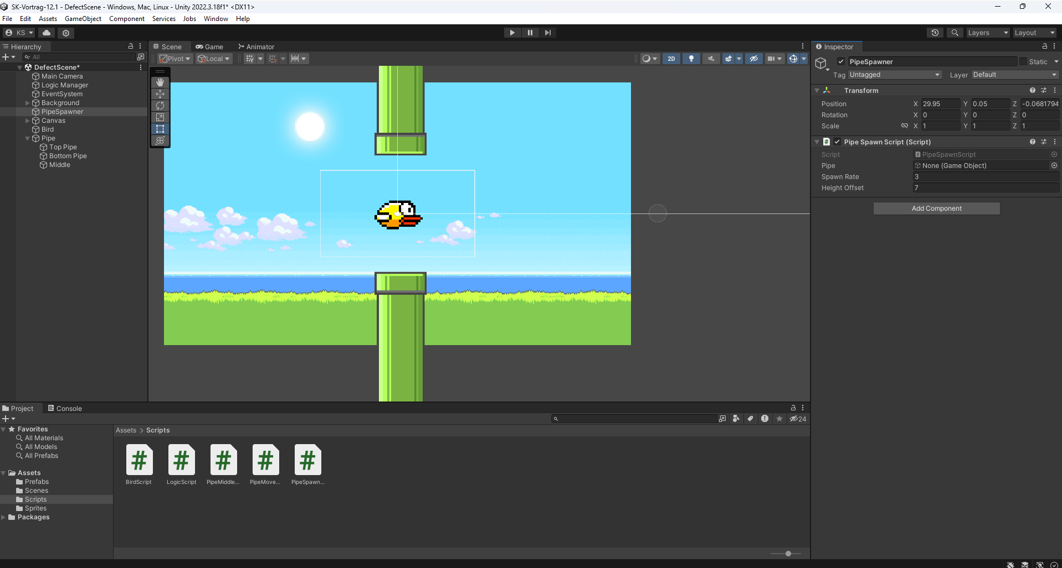
Hierachy
Viewport
Project
Inspector

Slide 12
Project

Slide 13
Hierarchie

Slide 14
Viewport

Slide 15
Inspector

Slide 16
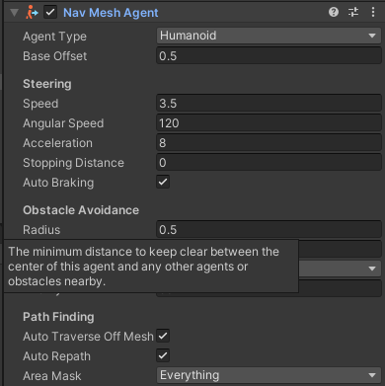
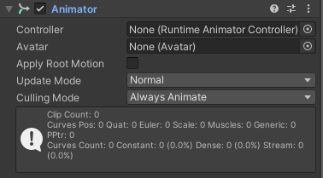
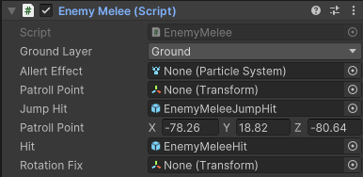
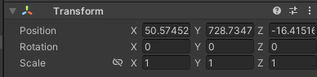
Viewport
Unity Komponenten

Slide 17

Gravity
Die Komponente Rigidbody gibt dem Vogel, unter anderem, Gravitation. Füge sie dem Vogel hinzu
Eine weitere Komponente gibt dem Vogel einen Collider. Versuche sie in den Komponenten zu finden und füge sie hinzu

Slide 18
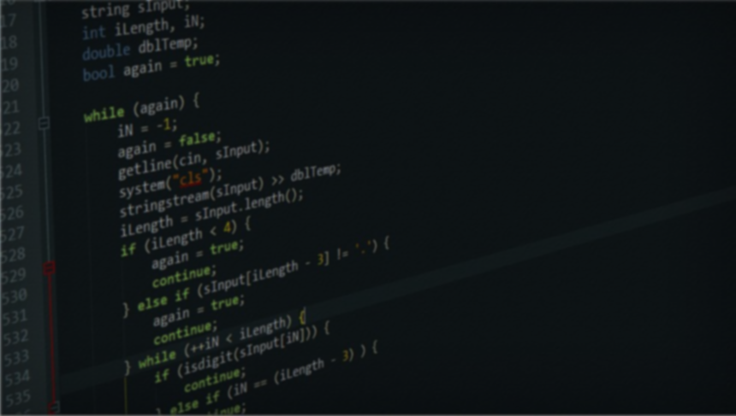
C# Syntax
Public: lässt dich die Variablen im Inspector bearbeiten
Private: verwenden wenn du die Variablen nicht im Inspektor bearbeiten willst
Input.GetKeyDown(KeyCode.<Taste>): Prüft ob die angegebene Taste gedrückt wurde
Rigidbody2D.velocity: setzt die Geschwindigkeit des Rigidbodys, nimmt einen Vector2 an
New Vector2(x, y)
If(<Arguement>)
{
<Code>
}

Slide 19

Bringt den Vogel zum flattern!
Prefabs erstellen
Erstellt ein neues C# Script und fügt es dem Vogel Objekt hinzu
Bringt den Vogel zum fliegen. Benutzt dafür die gerade vorgestellte Syntax und Funktionen
Zieht das Objekt von der Hierarchie in den Project Tab. Nun könnt ihr das Objekt beliebig oft in die Hierarchie oder die Scene ziehen

Slide 20
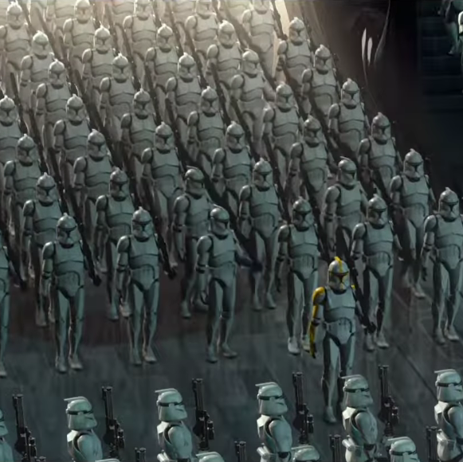
Bringt den Vogel zum flattern!
Prefabs erstellen
Pipe Spawner
Erstellt ein neues C# Script und fügt es dem Vogel Objekt hinzu
Bringt den Vogel zum fliegen. Benutzt dafür die gerade vorgestellte Syntax und Funktionen
Zieht das Objekt von der Hierarchie in den Project Tab. Nun könnt ihr das Objekt beliebig oft in die Hierarchie oder die Scene ziehen
Erstelle ein leeres Game Objekt
Erstelle ein neues C# Script und füge es dem leeren Game Objekt hinzu

Slide 21
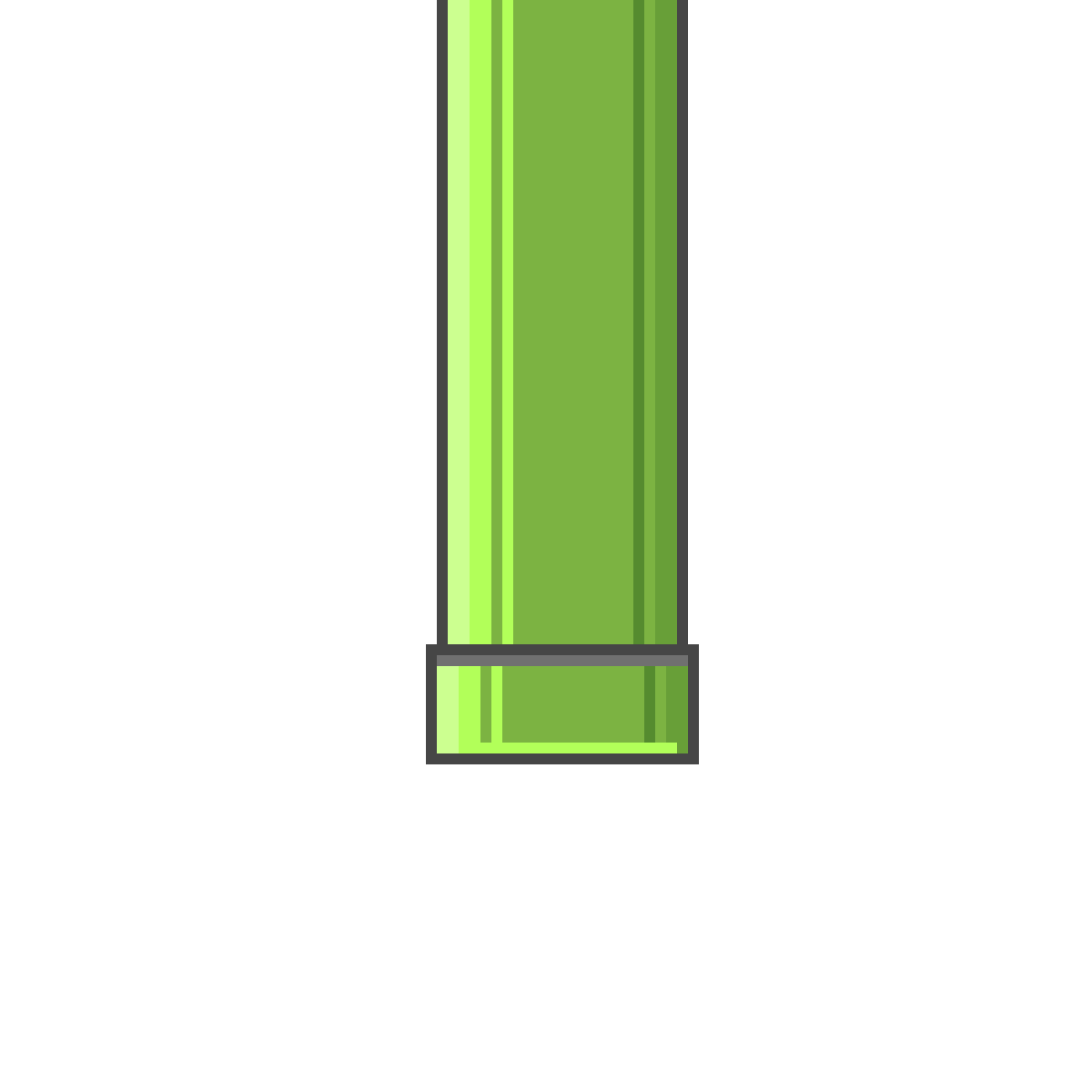

Prefabs erstellen
Pipe Spawner
Zieht das Objekt von der Hierarchie in den Project Tab. Nun könnt ihr das Objekt beliebig oft in die Hierarchie oder die Scene ziehen
Erstelle ein leeres Game Objekt
Erstelle ein neues C# Script und füge es dem leeren Game Objekt hinzu

Slide 22
Mehr C# Syntax
Time.deltaTime: gibt die Zeit die seit dem letzten Frame vergangen ist in Sekunden an
Instantiate(Prefab, Vector2, Rotation(Quaternion.identity))
Quaternion.identity: default Rotation

Slide 23
Röhren
Lass Röhren in Zeitintervallen Spawnen

Slide 24
Noch Mehr C# Syntax
Private void OnCollision2D(Collision2D collision)
{
<Code>
}:
wird aufgerufen wenn Objekt mit dem Vogel kollidiert
Debug.Log(„<Text>“): gibt den Text in der Konsole aus

Slide 25
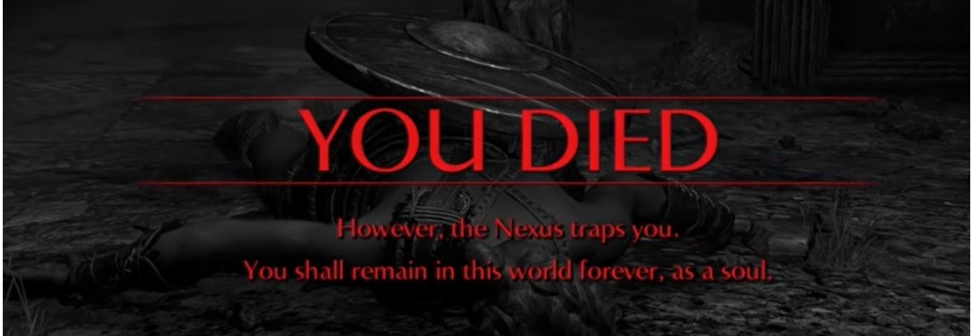
1. Gib bei Kollision „Game Over“ in der Konsole aus
Game Over!

Slide 26

Feedback
Aufgabe: Stellt euch von der Tafel aus links auf wenn ihr der Aussage sehr zustimmt, rechts wenn ihr überhaupt nicht zustimmt

Slide 27
Ich bin bei den Aufgaben gut mitgekommen und habe alles verstanden.

Slide 28
Ich fand die Arbeitsgeschwindigkeit angenehm

Slide 29
Ich fand die Tiefe der Erarbeitung als erste Schritte hilfreich

Slide 30
Ich habe jetzt Lust mich mehr mit Unity zu beschäftigen

Slide 31
Weiteres Feedback

